Slide 1


TRƯỜNG TIỂU HỌC ĐOÀN NGHIÊN
CHÀO MỪNG QUÝ THẦY CÔ
VỀ DỰ GIỜ THĂM LỚP 3A
Môn: Tự nhiên và Xã hội
HOẠT ĐỘNG TRẢI NGHIỆM STEM
BÀI 13: MỘT SỐ BỘ PHẬN CỦA THỰC VẬT (TIẾT 3)
GV: NGUYỄN THỊ HOA

Slide 2
Môn: Tự nhiên và Xã hội
HOẠT ĐỘNG TRẢI NGHIỆM STEM
BÀI 13: MỘT SỐ BỘ PHẬN CỦA THỰC VẬT (TIẾT 3)

Slide 3




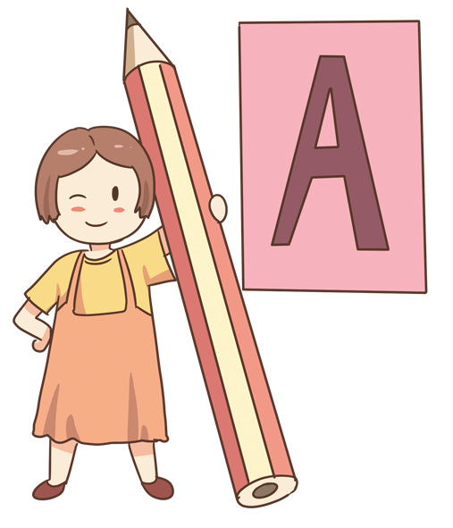

Slide 4
KHÁM PHÁ

Slide 5



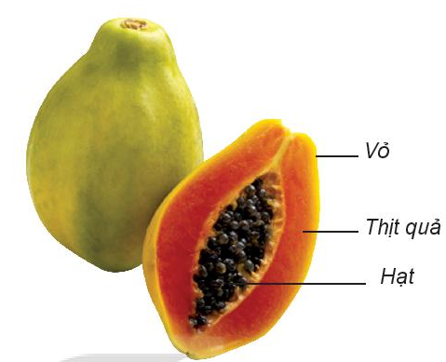
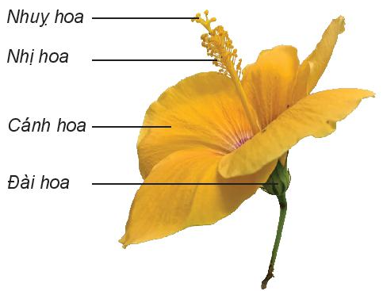


Nói tên các bộ phận của hoa và quả.
Các bộ phận của hoa
Các bộ phận của quả

Slide 6
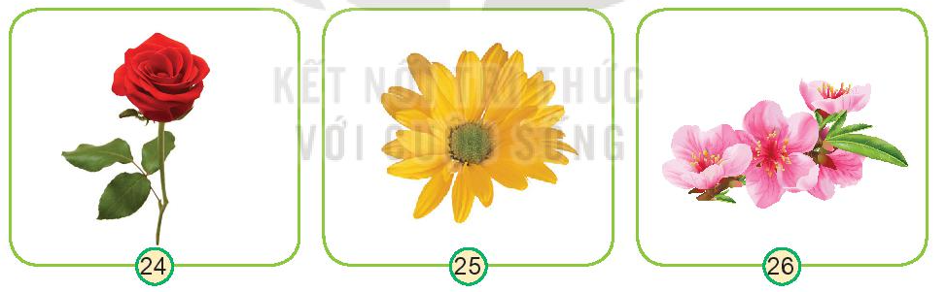
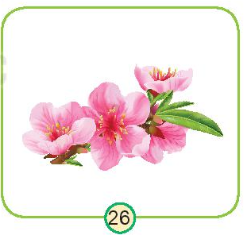
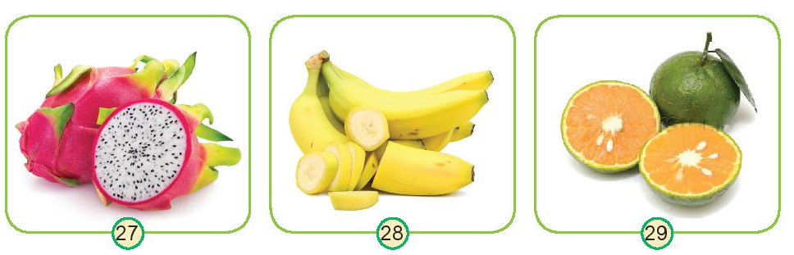
Nhận xét và so sánh về màu sắc, hình dạng của hoa, quả.

Slide 7
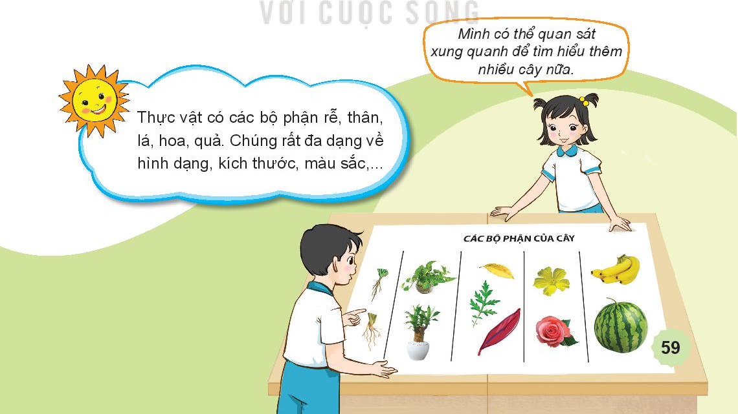

Slide 8
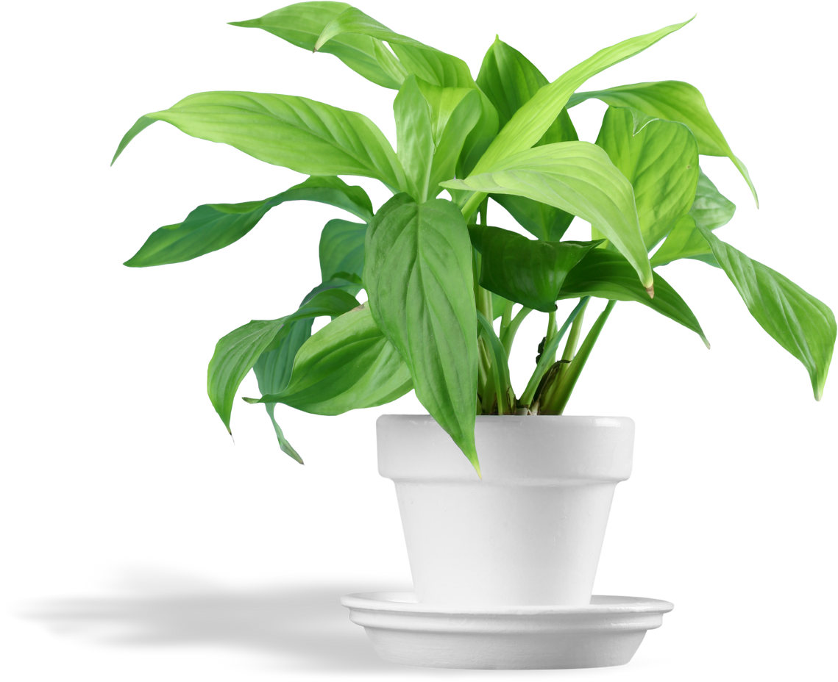
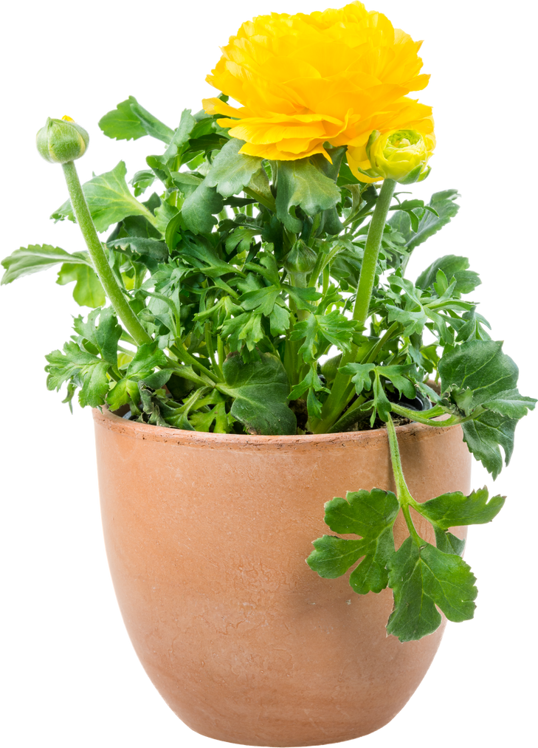
Thực hành

Slide 9
Thứ tư, ngày 15 tháng 11 năm 2023
Tự nhiên và Xã hội
MỘT SỐ BỘ PHẬN CỦA THỰC VẬT (tiết 3)
Hoạt động trải nghiệm stem
TIÊU CHÍ SẢN PHẨM
1. Sản phẩm có các bộ phận của cây như: rễ, thân, lá, hoa
2. Hình ảnh thể hiện được loại cây phù hợp với đặc điểm bên ngoài của cây
3. Sản phẩm sử dụng được lâu dài

Slide 10
Thứ tư, ngày 15 tháng 11 năm 2023
Tự nhiên và Xã hội
MỘT SỐ BỘ PHẬN CỦA THỰC VẬT (tiết 3)
Hoạt động trải nghiệm stem
Thảo luận lên ý tưởng
Trình bày ý tưởng
Chế tạo sản phẩm
Trưng bày, giới thiệu sản phẩm
Nhận xét, đánh giá sản phẩm- Cải tiến- sáng tạo

Slide 11
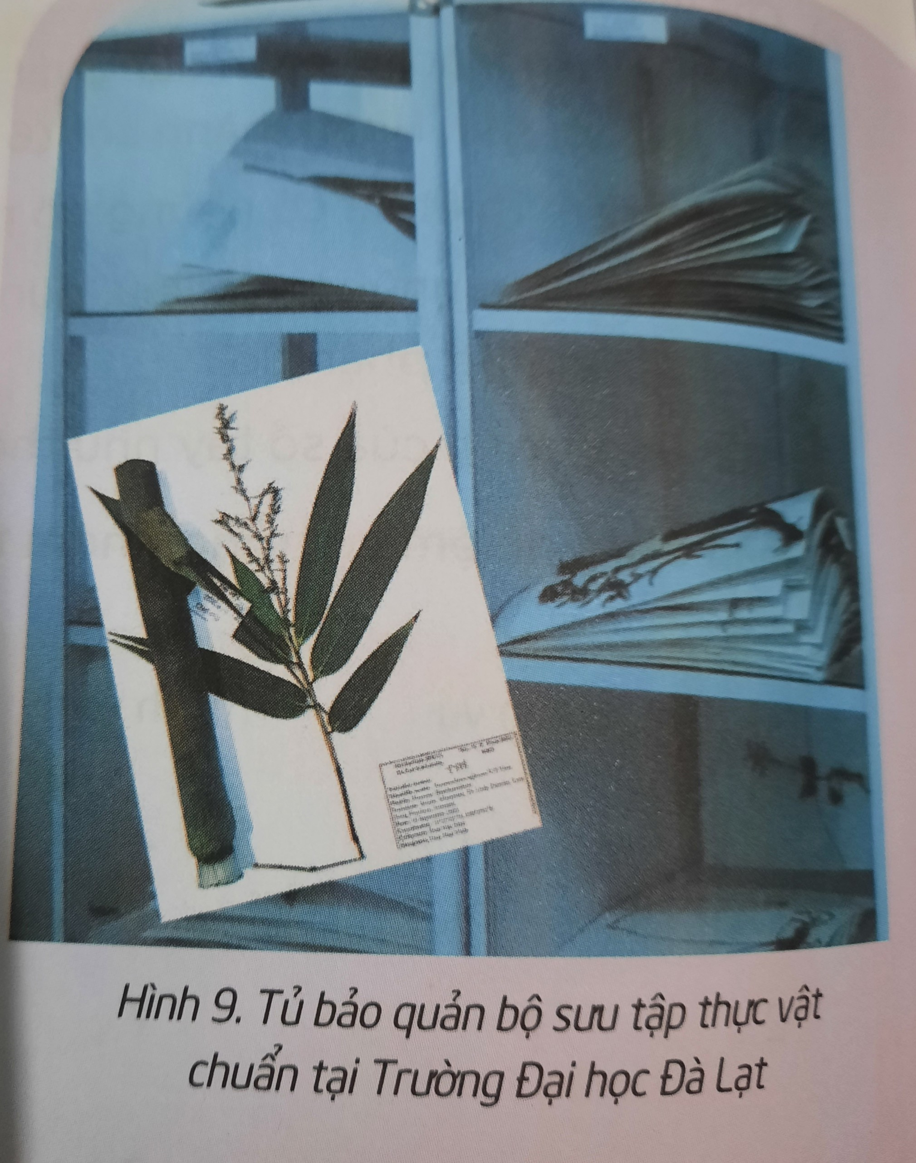
Stem và cuộc sống

Slide 12
TỔNG KẾT TIẾT HỌC

Slide 13

XIN CHÂN THÀNH CẢM ƠN
QUÝ THẦY CÔ GIÁO VÀ CÁC EM

